Slide 1
Neo풀 7월 3일 회의
조수정

Slide 2
목차
상의할 내용
- maxHP/maxEXP 관련
- maxLevel 관련1
- maxLevel 관련2
- 추가 기능 관련

Slide 3
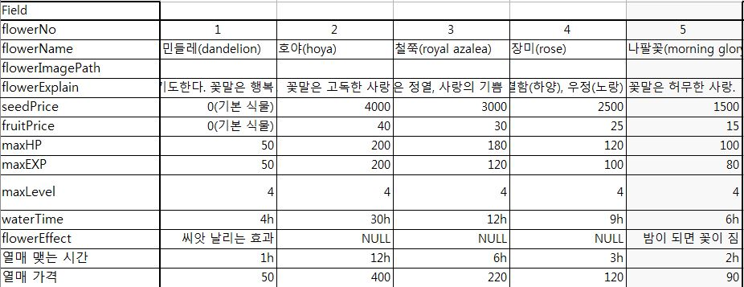
maxHP/maxEXP 관련

Slide 4
maxLevel 관련1

Slide 5
maxLevel 관련2
maxLevel 이후에 추가 레벨 상승
열매
열매
응모
응모
추가
기능

Slide 6
추가 기능 관련
퀘스트 기능 만들기 제안
버튼 이미지
관련 DB

Slide 7
End

